Slide 1
第二章 图形学编程
周虹

Slide 2
Chapter 2
8
Section
交互

Slide 3
基本的交互设备
物理设备
逻辑设备
输入模式

Slide 4
图形相关的输入
描述设备的属性有
物理的属性
鼠标
键盘
逻辑的属性
通过API返回的内容
位置信息
对象的识别信息
输入的模式
什么时候有怎样的输入
请求或事件

Slide 5
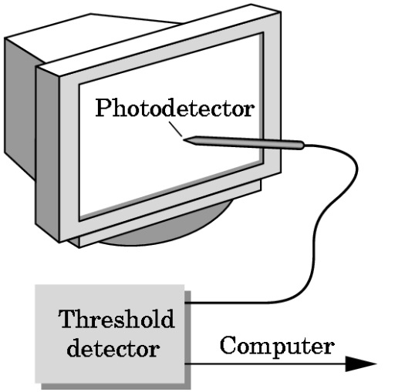
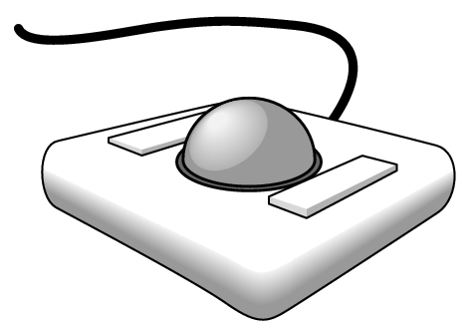
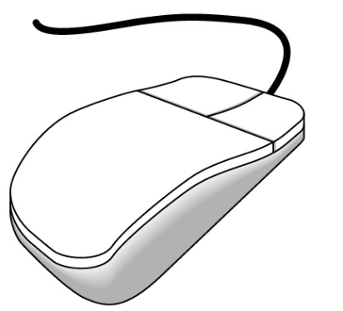
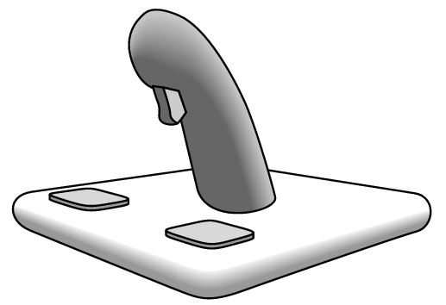
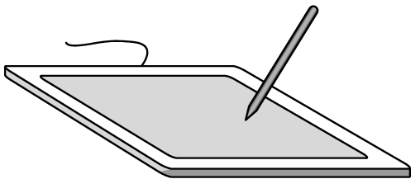
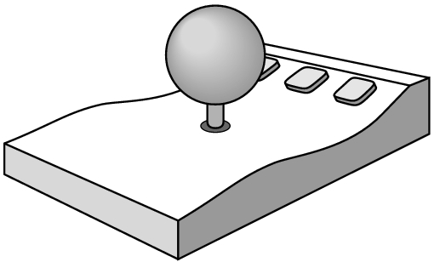
物理设备
mouse
trackball
light pen
data tablet
joy stick
space ball

Slide 6
逻辑设备
考虑C和C++代码里面的
C++: cin >> x;
C: scanf(“%d”, &x);
这是什么设备呢
不能从代码里面判断
可能是键盘，文件，其他程序输出的结果
代码提供了逻辑输入
与物理设备无关的程序返回值

Slide 7
图形的逻辑设备
图形的输入比一般的程序更加多样化
一般的程序的输入：数字、字符、比特位
图形程序的输入：定位、拾取、选择等等
早期的API定义的几种图形的逻辑输入
定位：返回位置信息
拾取：返回对象的ID
字符串：返回字符串
笔划：返回一组顺序的位置信息
数值：返回浮点数
选择：返回某个选择集中选中的一个元素

Slide 8
定位
确定平面或空间一点（x, y）或（x, y, z）的坐标
直接定位
用定位设备直接指定某个点的位置，可以准确地给点定位（例如键盘输入）
间接定位
通过定位设备的运动控制屏幕上光标的运动进行定位，例如在移动鼠标时，根据鼠标移动的相对距离去控制屏幕上光标的移动

Slide 9
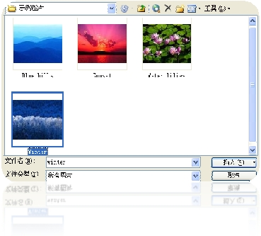
拾取
拾取的功能是选择图形对象，用于选择场景中即将进行变换或编辑的部分
指定名称法：通过指定欲拾取对象的名称实现
特征点法：选择时让图形的特征点（如线段的端点，圆心等）以强光醒目显示，操作员通过选择特征点来拾取对象，这种方法涉及的内部计算较少
边界盒法：对每一个子图预先求一个边界盒或比边界盒稍大一点的ε边界盒。这里的ε边界盒是指边和坐标轴平行且包含该子图的最小的矩形
分类法：分别将折线、点、弧等在有关按键的控制下进行拾取

Slide 10
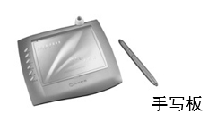
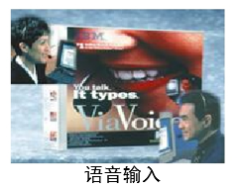
字符串
键盘是目前输入字符串最常用的方式
写字板输入
要用人工智能的方法去识别,但由于书写时笔画的次序可被系统记录下来，因而比脱机的扫描输入识别具有更多的信息，识别率也更高
语音输入
是字符串输入以及功能选择的一种输入方法
需要使用语音识别技术

Slide 11
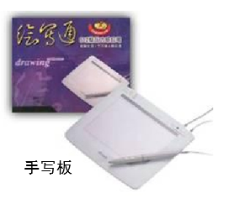
笔划
用于输入一组顺序的坐标点
相当于多次调用定位输入，输入的一组点常用于显示折线或作为曲线的控制点
笔划设备
鼠标、轨迹球、游戏棒连续移动的信号经转换成为一组坐标值
图形输入板的连续模式可通过按键激活。当光标在图形输入板表面上移动时，就产生一组坐标值

Slide 12
数值
数值（或定值）输入用于设置物体旋转角度、缩放比例因子等。它要在给定的数字范围内输入一个值。
用键盘键入数值
软件的方法在屏幕上绘制刻度尺或比例尺，用户可用定位设备控制光标在尺子上移动实现数值的输入。
用刻度盘实现数值输入的原理也一样，操作员控制从圆心出发的线段绕圆心旋转，根据显示的角度读数或比例数据来定值。

Slide 13
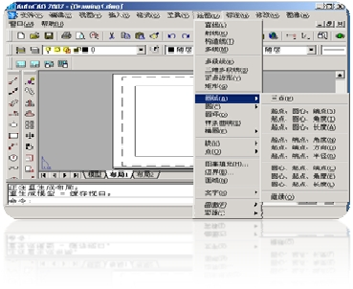
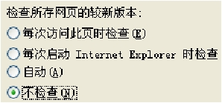
选择
选择是在某个选择集中选出一个元素，它可用于指定命令，确定操作对象或选定属性等。
选择某项功能可用功能键
选择某个图元可用鼠标移动光标到要选的图元靠近的位置，按下鼠标的按钮，通过软件选择距光标最近的图元。
菜单功能使用最普遍
对话框和键盘上的按键也可提供选择功能

Slide 14
输入模式
输入设备包含一个触发器，告诉操作系统该设备被使用
鼠标上的按键
按下或者释放了一个按键
触发器传送给操作系统的信息还包括
鼠标的位置
键盘上按键的ASCII码

Slide 15
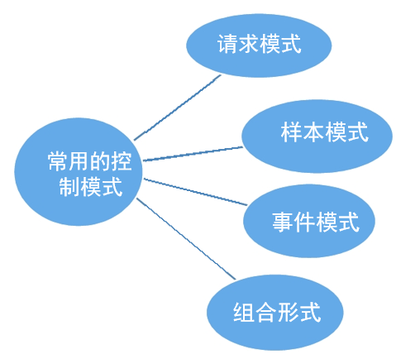
人机交互输入模式

Slide 16
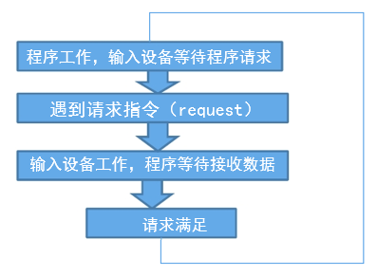
请求模式
请求模式下，输入设备的初始化是在应用程序中设置的，即只有输入设置命令（或语句）对相应的设备设置所需要的输入模式后，该设备才能作相应的输入处理
在这种请求的命令中要指定由哪一个应用程序调用及调用哪一个输入设备
在请求方式下，程序和输入设备轮流处于工作状态和等待状态，由程序支配输入设备的启动

Slide 17
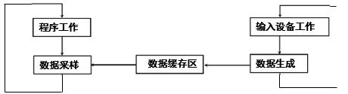
样本模式
当把一台或多台输入设备定义为样本模式后，这些设备会连续不断地把信息输入进来，而不必等待应用程序的输入语句，即信息的输入和应用程序中的输入命令无关。当应用程序遇到取样命令时，就把相应的物理设备的值作为取样数值。
优点：不像请求模式那样要求用户有一明显的动作，它对连续的信息流输入比较方便，也可同时处理多个输入设备的输入信息
缺点：当处理某一种输入的时间较长时，可能会失掉某些输入信息

Slide 18
事件模式
输入设备和程序并行工作
所有被设置成事件方式的输入数据（或事件）都被存放在一个事件队列中，该队列是以事件发生的时间排序的
用户在输入设备上完成一个输入动作（如按一下按钮等）便产生一个事件，输入信息及该设备编号等便存放到一个事件队列中
不同的应用程序可到队列中来查询和提取与该应用程序有关的事件
事件模式下的程序流程不同于样本模式，用户输入的信息不会遗失

Slide 19
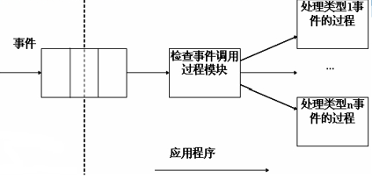
事件模式的工作过程
在采用事件模式输入数据的过程中，输入设备和程序分别运行
输入设备所产生的数据被组织成事件节点，排入事件队列中等待程序的处理
程序运行到事件处理语句时，就从事件队列中取出队首事件进行处理
如果事件队列为空，程序则等待一定的时间片，等待事件的发生

Slide 20
事件的类型
窗口：改变尺寸、露出、图标化
鼠标：点击某个或多个按钮
移动Motion：移动鼠标
键盘：按下或者释放了某个按键
空闲Idle：没有事件
定义如果没有事件被触发将如何操作

Slide 21
回调函数Callbacks
对于图形系统可以识别的事件定义回调函数
当事件触发后执行用户提供的回调函数
例如，GLFW
glfwSetMouseButtonCallback(mainwindow, mouse_button_callback);
mouse callback function

Slide 22
GLFW的回调函数
GLFW可以识别的事件
glfwSetKeyCallback
glfwSetScrollCallback
glfwSetMouseButtonCallback
…

Slide 23
GLFW的事件循环
在GLFW程序的main.cpp文件的最后必然有
glfwPollEvents()
glfwPollEvents函数检查有没有触发什么事件（比如键盘输入、鼠标移动等），然后调用对应的回调函数（可以通过回调方法手动设置）。我们一般在游戏循环的开始调用事件处理函数。
提供给程序无限的事件循环
在事件循环中，GLFW操作
在队列中查找事件
对于每个事件，GLFW执行对应的回调函数
如果该事件没有对应的回调函数，则忽略该事件

Slide 24
自定义绘制函数Display
在main函数里设置循环渲染，并调用自定义的display绘制函数
while (!glfwWindowShouldClose(mainwindow))
{
display();
glfwSwapBuffers(mainwindow);
glfwPollEvents();
}

Slide 25
鼠标和键盘的回调函数
鼠标事件
键盘事件
glfwSetMouseButtonCallback(window, mouse);
void mouse(GLFWwindow* window, int button, int scancode, int action, int mode)
{
if(button == GLFW_MOUSE_BUTTON_LEFT && action == GLFW_PRESS)
exit(0);
}
glfwSetKeyCallback(window, mykey);
void mykey(GLFWwindow* window, int key, int scancode, int action, int mode)
{
if(key == GLFW_KEY_ESCAPE && action == GLFW_PRESS)
exit(0);
}

Slide 26
位置坐标
在屏幕上的位置通常用像素定义，原点在左上角
而OpenGL的世界坐标系定义原点在左下角
因而需要反转y坐标
y=h-y;
(0,0)
h
w

Slide 27
改变窗口的尺寸
拖拽窗口可以修改OpenGL显示窗口的尺寸
程序需要重新绘制
可能显示部分内容，或者被拉伸后的内容
reshaped
original

Slide 28
Reshape回调函数
GLFWframebuffersizefun glfwSetFramebufferSizeCallback( GLFWwindow * window, GLFWframebuffersizefun framebuffer_size_callback)
void framebuffer_size_callback(GLFWwindow* window, int width, int height)
GLFW的reshape回调函数framebuffer_size_callback，用户可以自己定义
返回新窗口的宽度和高度信息
在回调函数后系统会自动调用redisplay函数
回调函数framebuffer_size_callback适合用于放置viewing函数

Slide 29
双缓存
刷新频率 60-100Hz
写数据操作与刷新操作异步
前端缓存—显示图像
后端缓存—存储需要显示的内容
使用双缓存可以避免单缓存引起的图像闪烁问题
完成绘制后交换内容:
glfwSwapBuffers ();
然后清空后端缓存

Slide 30
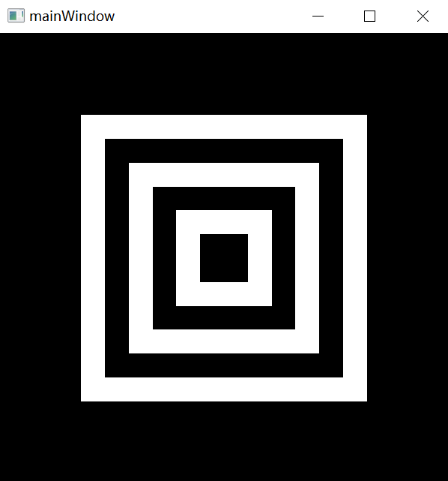
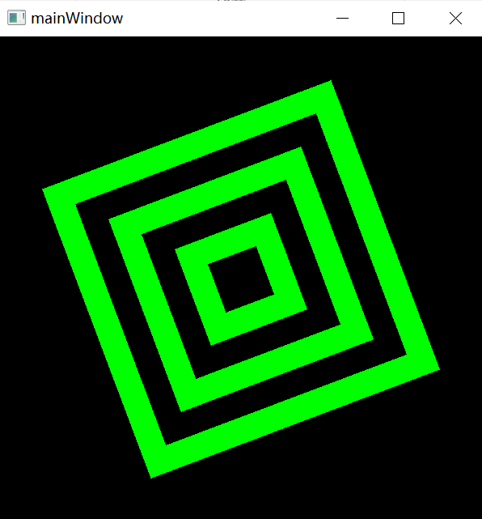
实验 2.1
OpenGL的控制与交互方式
子窗口和菜单的建立
鼠标和键盘的交互控制
基于空闲回调函数的动画生成

